Slide 1

klasa I
moduł 02
AUTUMN
PI Synergia początkowej nauki języka obcego z edukacją wczesnoszkolną i technologiami informacyjno-komunikacyjnymi.
Projekt współfinansowany przez Europejski Fundusz Społeczny w ramach Programu Operacyjnego Kapitał Ludzki.
Priorytet III Wysoka jakość systemu oświaty, Działanie 3.3 Poprawa jakości kształcenia, Poddziałanie 3.3.4 Modernizacja treści i metod kształcenia – projekty konkursowe.

Slide 2

Autumn

Slide 3







Slide 4


Slide 5


Slide 6


Slide 7







Slide 8








Slide 9






+
=
+
=
+
=
+
=
+
=
+
=

Slide 10







Slide 11
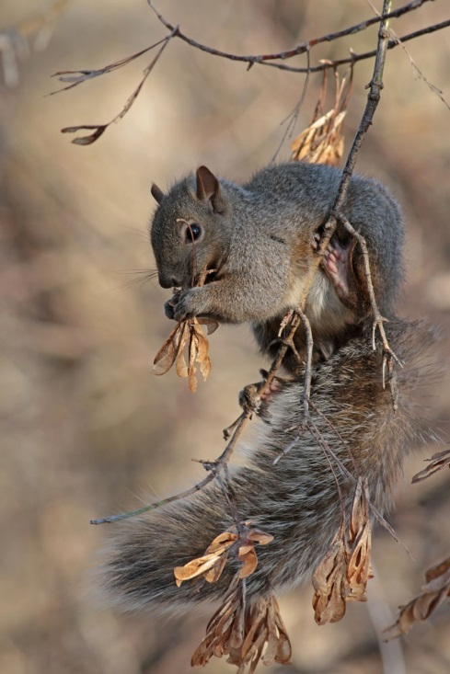
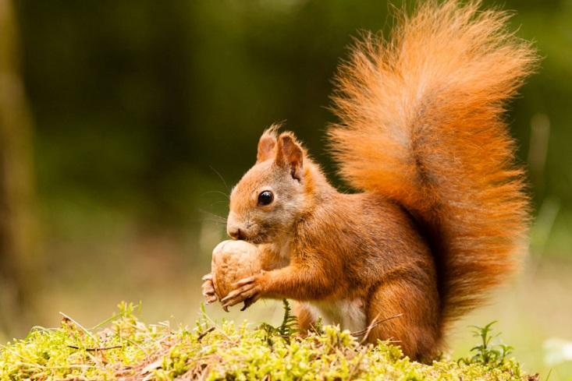

Slide 12











Slide 13





Slide 14






Slide 15










